Slide 1


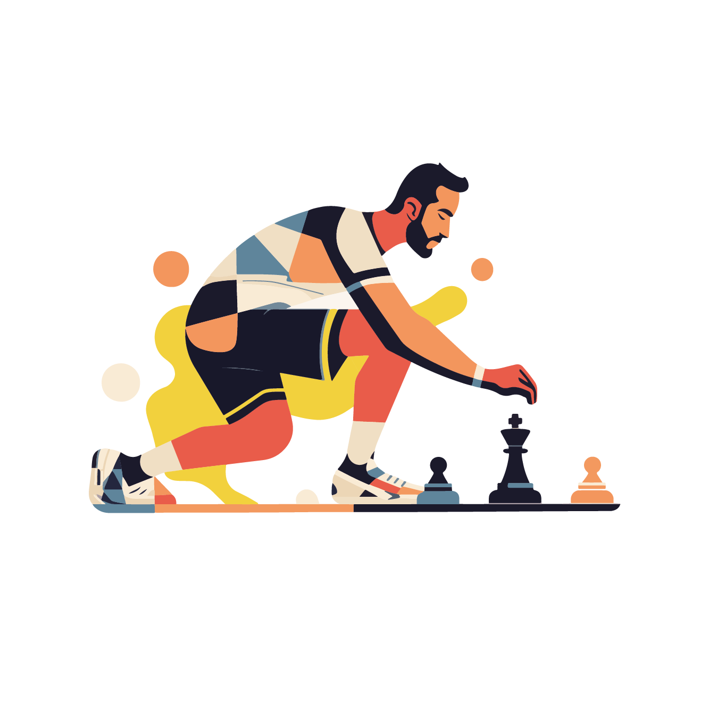
Juhan Kilumetsa
spordiviktoriin

Slide 2
Küsimus nr 1
FIFA värskeim reiting annab Eesi meeste jalgpallikoondisele 130. koha. Negatiivse rekordini on veel pisut minna – 2008. aasta oktoobris olime 137. kohal. Selle foonil tundub päris uskumatu koondise parim koht, millele tõusti 2012. aasta märtsis. Mis on Eesti koondise parim koht FIFA edetabelis?
Õige vastus 2 punkti, +/- 3 kohta 1 punkt

Slide 3
Vastus nr 1
47. koht

Slide 4
Küsimus nr 2
ETV saates „Areeni varjus“ (2018) ütles Arvydas Sabonis, et teab maailmas lisaks Leedule vaid ühte riiki, kus korvpall on kõige populaarsem spordiala. Küsitava riigi meeste koondise suuremad saavutused on OM-i viies koht (1936) ja MM-pronks (1954). 2015. aastal kaotasid nad Tallinnas Nelja rahvuse karikaturniiril Eestile 10 punktiga. 2023. aastal olid nad üheks meeste MM-turniiri korraldajaks. Tuntuim mängija on Andray Blatche (Wizards, Nets).

Slide 5
Vastus nr 2
Filipiinid

Slide 6
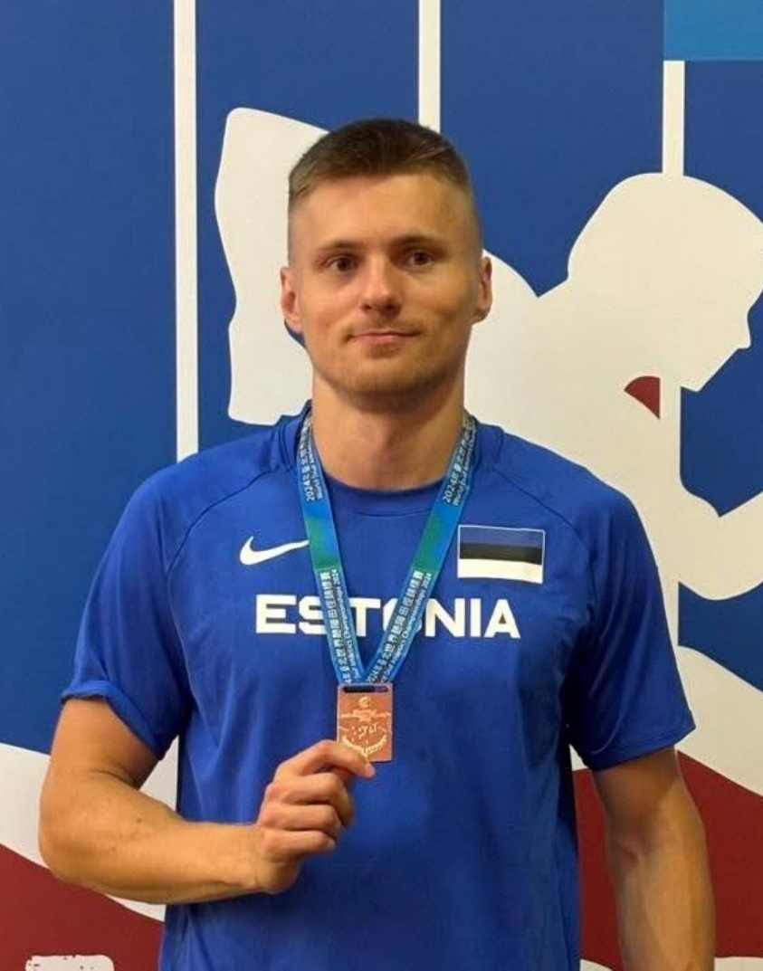
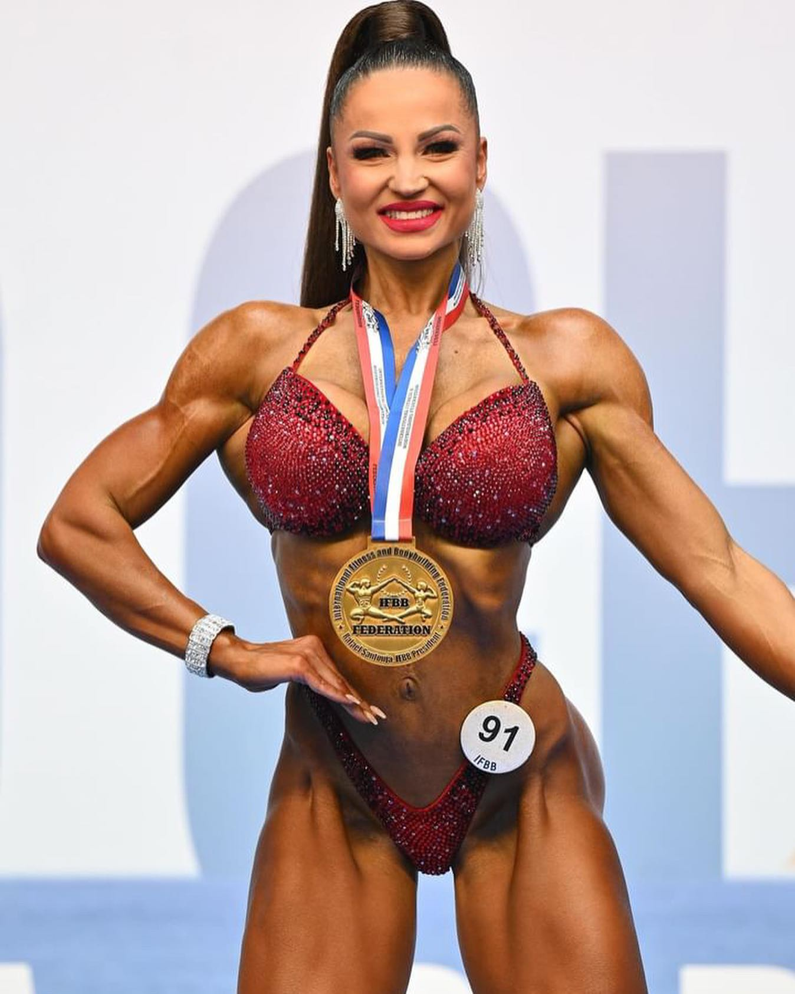
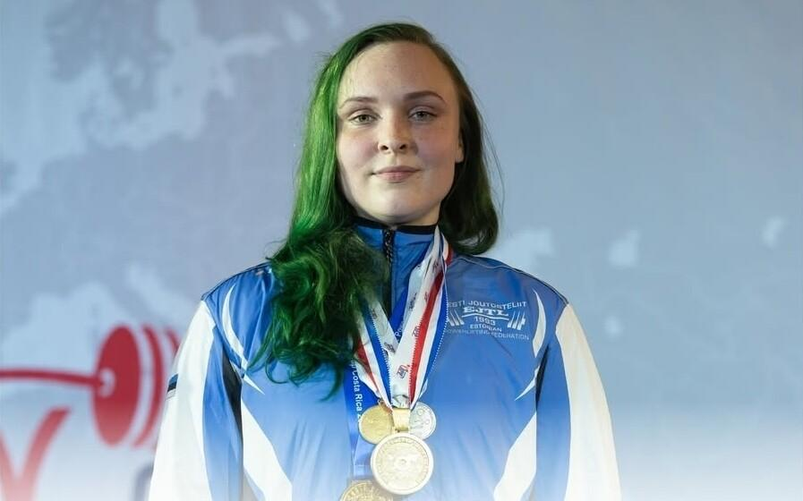
Küsimus nr 3
Pildiküsimus! Testime seda, kui tähelepanelikult olete tarbinud spordimeediat. Kes on need viimasel ajal rahvusvahelist edu saavutanud Eesti sportlased? Nende alad on jõutõstmine, kergejõustik ja fitness.

Slide 7
Vastus nr 3
Eliise Mikomägi
Tanel Visnap
Anastassia Toikka

Slide 8
Küsimus nr 4
US Openi suuruselt teise, Louis Amstrongi nimelise väljaku ametlik avamatš pärast rekonstrueerimist peeti 2018. aasta 27. augustil. Ja kohe sündis ka midagi erilist – esimest korda US Openi ajaloos langes WTA edetabeli esinumber välja juba avaringis. Kes kohtusid?

Slide 9
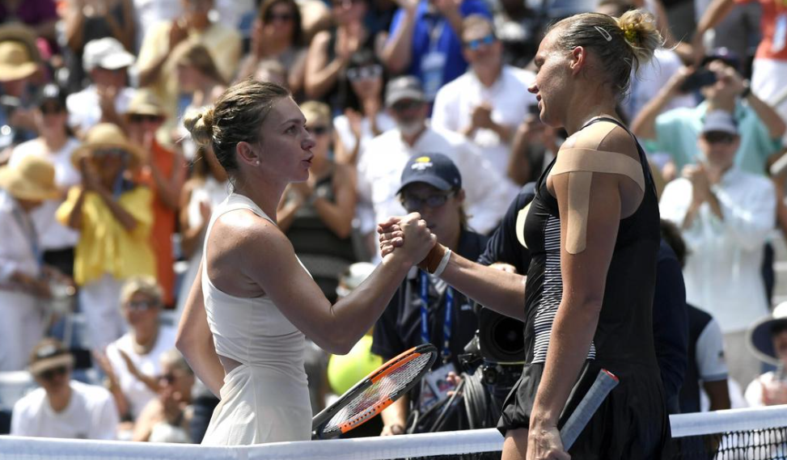
Vastus nr 4
Kaia Kanepi ja Simona Halep

Slide 10
Küsimus nr 5
15 aastat tagasi ilmus lasteraamat „Kalake Rufino mereriik ja imeline monegaskide maa“, mille autoriks on tollane Monaco aukonsul Eestis. Küsime autorit, kes on meie spordiajalukku läinud muuhulgas sellega, et võistles neljadel olümpiamängudel.

Slide 11
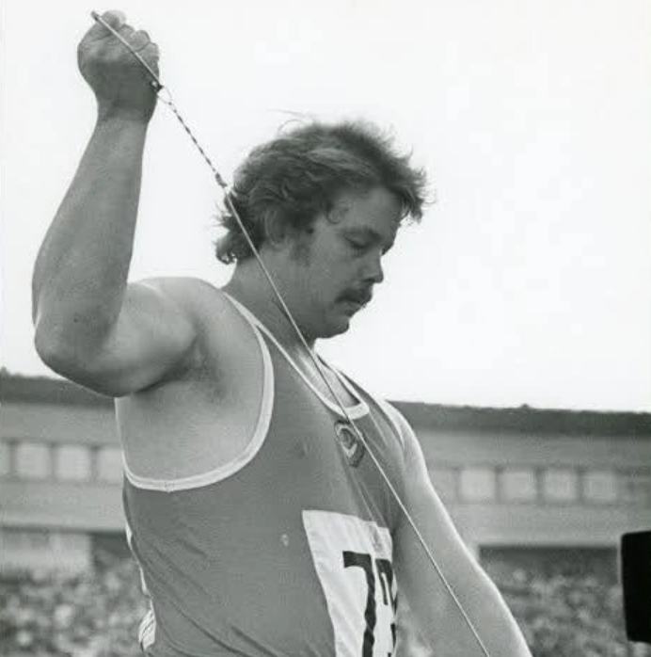
Vastus nr 5
Jüri Tamm

Slide 12
Küsimus nr 6
Suve lõpus sulged uksed üks Eesti ägedamaid muuseume, mis asus endises Ellamaa elektrijaamas ja mille 2018. aastal avasid koos muuseumi rajaja Arno Sillatiga sellised legendid nagu Uno Aava, Ari Vatanen ja Jean Todt. Mis muuseum? Vastuseks piisab neljast tähest.

Slide 13
Vastus nr 6
Mootorispordimuuseum
MOMU

Slide 14
Küsimus nr 7
Mis aasta? Johannes Kotkas võitis esimese oma kolmest Euroopa meistritiitlist, Aleksander Kreek kaitses Arnold Viidingu tiitlit ja tõi Eestile teise järjestikuse EM-kulla kuulitõukes, Paul Keres võitis AVRO turniiri, millega kaasnes õigus MM-tiitlimatšile. Sel aastal sündis meie esimene taliolümpiavõitja. Lahtis toimusid suusaalade maailmameistrivõistlused. Jalgpalli MMi finaalis võitis Itaalia Ungarit.
Õige vastus 2 punkti, +/- aasta 1 punkt

Slide 15
Vastus nr 7
1938

Slide 16
Küsimus nr 8
Et tähistada Pele 1000. ametliku värava aastapäeva (värav sündis 19.11.1969), küsime nii: iga koolilapski teab tema särginumbrit, aga kes kannab nö Pele särki praegu a) Eesti koondises, b) selle aasta Premiumliiga võitjasatsis? Muuseas, eelmise nädala mängus Norraga vahetas üks küsitav teise 83. minutil välja.

Slide 17
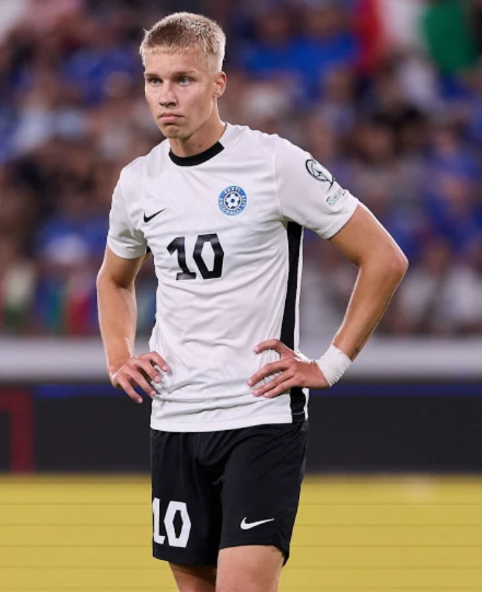
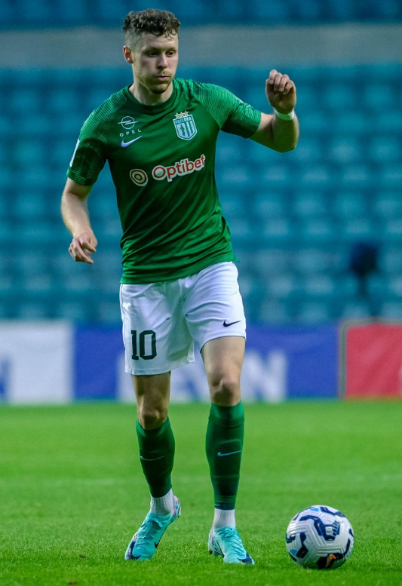
Vastus nr 8
Kevor Palumets ja Markus Poom

Slide 18
Küsimus nr 9
Ilma kümnevõistluseta ei saa. Kümnevõistluse valitsev Eurooopa meister on mõistagi Johannes Erm. Kes on aga viimane olümpiavõitja ja kes valitsev maailmameister? Tahame kahte nime.

Slide 19
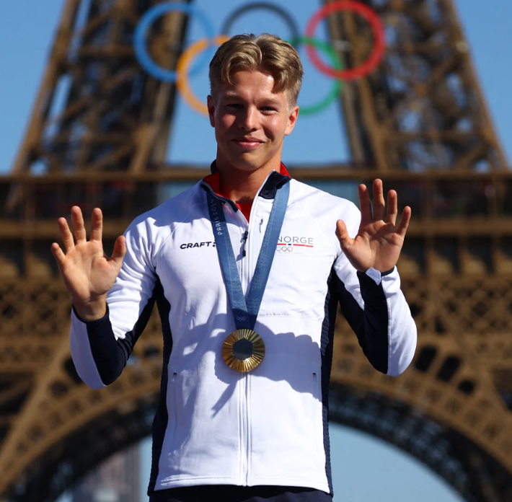
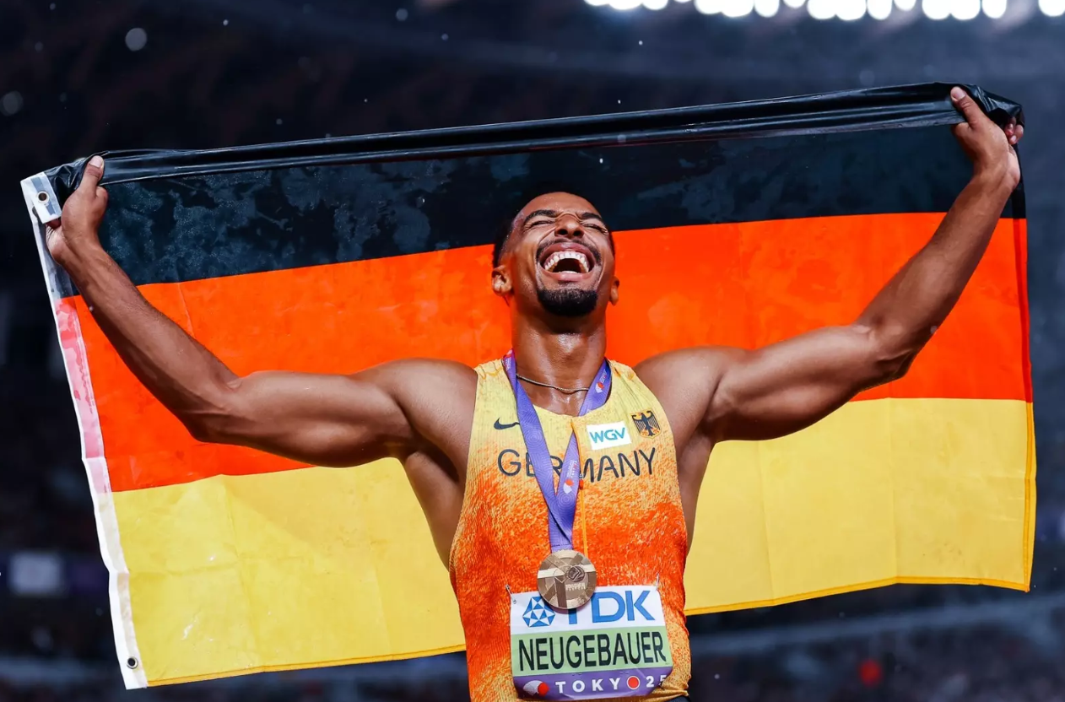
Vastus nr 9
Markus Rooth ja Leo Neugebauer

Slide 20
Küsimus nr 10
Selle ala maailma edetabeli tipus on kaks Luke’i: Luke „The Nuke” Littler ja Luke „Cool Hand“ Humphries. 47. kohalt leiame lätlase Madars „Latvian Razmatazz“ Razma. Võistlustel pole vähetähtis ka selline asi nagu walk-on music. Näiteks lätlase lugu on Bon Jovi „Livin’ on a Prayer“. Mis ala?

Slide 21
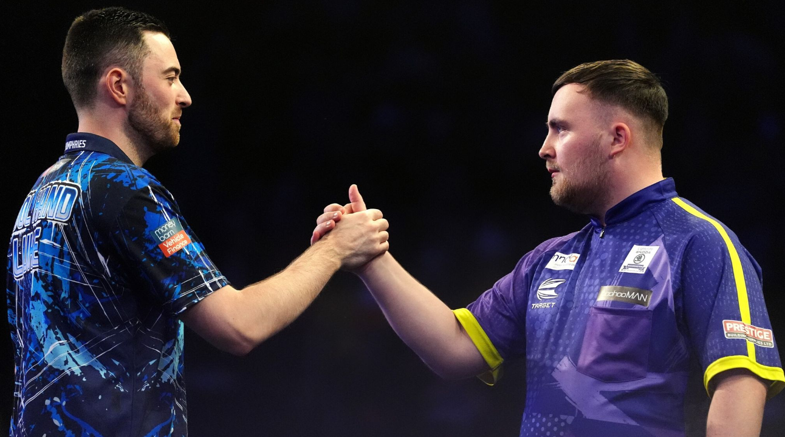
Vastus nr 10
Darts ehk nooleviskemäng

Slide 22
Küsimus nr 11
Postimehe ajakirjaniku Tuuli Kochi 2013. aasta küsimusele „sa oled jooksnud 34 maratoni?” vastas see tuntud näitleja nii: „Midagi sellist, jah. 50 tahaks täis saada.“ Kes oli see suur fantasöör? Teadaolevalt ei läbinud ta ühtegi maratoni. Ta on mänginud filmides „Ideaalmaastik”, „Arabella, mereröövli tütar” ja „Keskea rõõmud”.

Slide 23
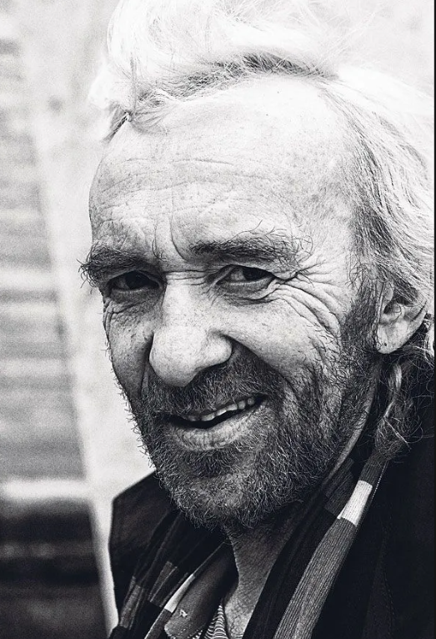
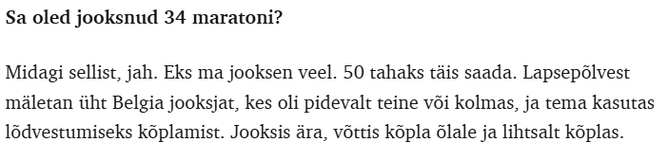
Vastus nr 11
Arvo Kukumägi

Slide 24
Küsimus nr 12
Eesti Spordi kuulsuste hall Eesti Spordi- ja Olümpiamuuseumis avati 2020. aastal. Tänaseks on koht hallis omistatud 52 sportlasele ja 15 spordi mõjutajale. Domineerivad raske- ja kergejõustiklased ning korvpallurid. Üllatavalt on valituks osutunud vaid üks tehnika(mootori)sportlane. Kes? Eesti meistritiitleid kogunes küsitaval 42, NL omi erinevates distsipliinides poole vähem.

Slide 25
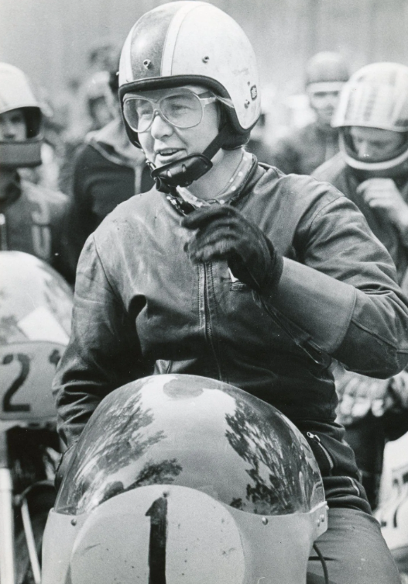
Vastus nr 12
Luule Tull

Slide 26
Küsimus nr 13
18. sajandil on teda kirjeldatud nii: hiigelsuur kalmaar, kellel on linnu nokk, kaks hiiglaslikku kombitsat, millega ta haarab kinni laevadest ja kolmkümmend kombitsat, mis on kaetud teravate iminappadega; võib muuta ennast saareks ja oodata, et meremehed saarele tuleksid, ja nad seejärel ära süüa. Võib magada merepõhjas järjepanu mitusada aastat. Mis on kirjeldatud elukal pistmist jäähokiga? Vastuseks ootame klubi täisnime. Selle linna pesapalliklubi on Mariners, jalgpalliklubi Sounders, ameerika jalgpalli klubi Seahawks.
*Pool vastust õige, üks punkt.

Slide 27
Vastus nr 13
Seattle Kraken

Slide 28
Küsimus nr 14
„Jääda ellu“, „Sauruse tee“, „Võimalik!“ Need on raamatud kolmest eesti olümpiamedalistist. Kõik on olümpiamedali võitnud pärast taasiseseisvumist.

Slide 29
Vastus nr 14
Erika Salumäe
Jüri Jaanson
Gerd Kanter

Slide 30
Küsimus nr 15
Tänavune Tour de France kulges kogu pikkuses Prantsusmaa pinnal. Lõpetati Pariisis, aga meie küsime alguslinna. Linna sprotlik au ja uhkus on jalgpalliklubi, mis tulnud neljal korral Prantsusmaa meistriks, viimati aastal 2021, ja kuuel korral karikavõitjaks. Praegu paikneb klubi koduliigas viiendal kohal. Küsitava linna kuulsaim poeg on Charles de Gaulle, sportlastest ilmselt Raphael Varane. Tallinnas on samanimeline tänav.

Slide 31
Vastus nr 15
Lille

Slide 32
Küsimus nr 16
On spordirajatisi, mis lisaks spordiajaloole on läinud ka arhitektuuriajalukku. Näiteid: Kadrioru staadioni tribüün, Kalevi spordihall, Kalevi ujula. Aga kelle looming on Tehvandi K90 suusahüppetorn? See mees on projekteerinud spordirajatisi varemgi – näiteks TTÜ spordihoone ja V.I. Lenini nimeline Kultuuri- ja Spordipalee. Noorematele mängijatele nii palju, et neist viimast tunneme ka ühe teise, märka rohkem levinud nimega.

Slide 33
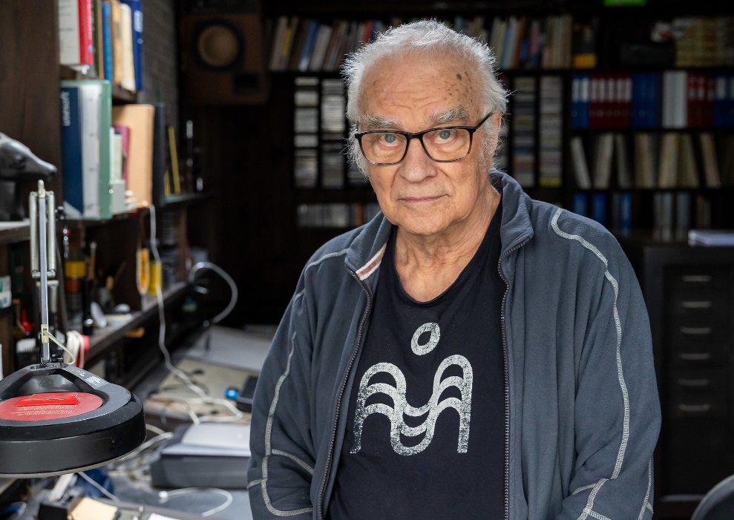
Vastus nr 16
Raine Karp

Slide 34
Küsimus nr 17
Kui on olemas spordiklubi Serviti, siis pole ime, et kusagil leidub ka spordiklubi Lapiti. Mis linnas ja millise spordialalaga Lapitis tegeletakse?

Slide 35
Vastus nr 17
Maadlusklubi
Põlvas

Slide 36
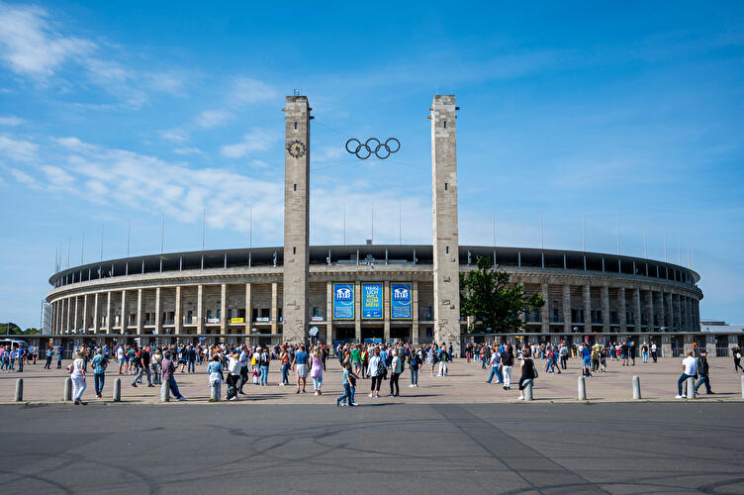
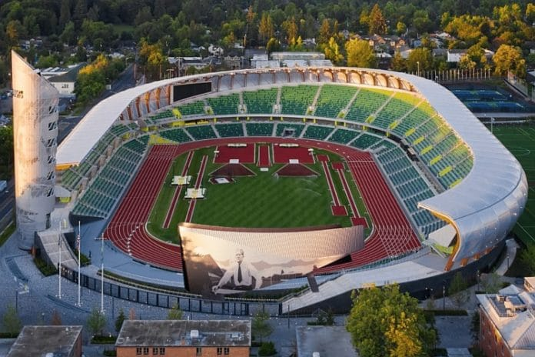
Küsimus nr 18
Pildiküsimus! Millistes linnades asuvad need paljude kergejõustikufanaatikute lemmikstaadionid? Üks neist on mõeldud ainult ja ainult kergejõustiku harrastamiseks.

Slide 37
Vastus nr 18
Berliin
Eugene

Slide 38
Küsimus nr 19
Rahvusvahelise olümpiakomitee tahaks juba 2030. aastal taliolümpiamängude kavas nähta kahte suvist ala. Üks eesmärk on senisest rohkem kaasata Aafrika riike. Üks aladest oli viimati suveolümpiamängude kavas 1924. aastal. Kõik kolm olümpiakulda on võitnud soomlased. Teisel alal pole seni veel õnnestunud olümpiaprogrammi murda. Nende alad nimed on sarnased. Mis alad?

Slide 39
Vastus nr 19
Krossijooks ja cyclo-cross ehk tsüklokross

Slide 40
Küsimus nr 20
Kergejõustiku maailmameistrivõistlustel kulla võitnud riikide loetelu pikenes tänavu ühe võrra. Tokyos võitis meeste maratoni Alphonce Simbu. Riigil on kaks olümpiamedalisti aastast 1980, mõlemad kergejõustikus: Suleiman Nyambui 5000 meetri jooksus ja Filbert Bayi takistusjooksus. Mis riik?

Slide 41
Vastus nr 20
Tansaania

Slide 43
VIIGILAHUTAJA!
Pippi Lotta Enok püstitas tänavu Eesti rekordi seitsmevõistluses. Mis on seitsmevõistluse Eesti rekord?

Slide 44
VIIGILAHUTAJA
VASTUS
6285 punkti

